Slide 1



Slide 2

О НАС:
Газовые амортизаторы TURKAS является одним из ведущих производителей газовых амортизаторов с 25-летним опытом в данной деятельности.
Наша миссия…
занимаем место среди пяти главных производителей в Европе
Наше видение…
постоянно совершенствуем наше качество, сервис и конкурентоспособность с нашей рабочей силой, которые всегда способны для инноваций и развития.

Slide 3
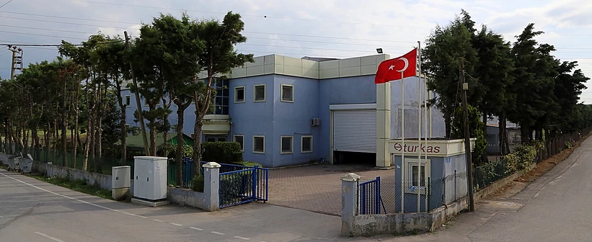
ЗАВОД
Общая площадь: 6.500 m²
Рабочая сила: 86 сотрудников

Slide 4
Наша продукция
Газовые Амортизаторы
Стандартные
Position Free Mounting
with Locking Tube
Rigid
Rigid with tube end fit
Flexible
Flexible with tube end fit
Stainless Steel Gas Springs
Standard
with adjustable pressure
Traction Type Gas Springs
Custom Design Gas Springs
Connection Parts

Slide 5
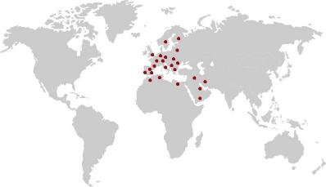
Sales & Marketing
Export : 70%
European Markets: 90% (Germany, U.K., Spain, Poland, Netherlands and Russia
Rest of the World: 10% Canada, Belarus, Egypt, Lebanon, Dubai, Iran and Israel
Automobile, Truck/Bus, Industrial,
Medical, Furniture, Marine, Defense Industry
Regular attandence in Automechanika Istanbul and Automechanika Frankfurt

Slide 6
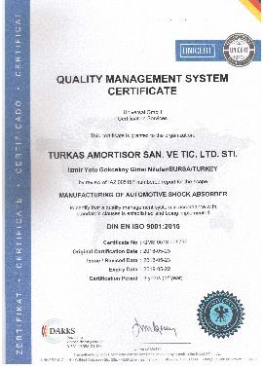
Quality Control
TURKAS testing capability ensures that every single product meets high level customer expectations and standards.
TURKAS performs tests below;
Opening Timing
Life/Durability
Zwick Test
Pulling Test

Slide 7
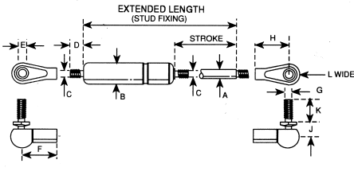
R&D
TURKAS R&D department is responsible for innovations in design, products, and style. This department is responsible for creating innovative new products to keep companies a step ahead of the competition.
Products
Product development
Machines
Machine production

Slide 8
Contact Information
Tel: +90 224 495 15 10 (pbx)
Fax: +90 224 495 12 90
Address: İrfaniye Mahallesi, Ovayolu Caddesi No:2/1, 16085, Nilüfer-Bursa, TURKEY
Web: www.turkas.com.tr
E-mail: info@turkas.com.tr

Slide 9

Experienced Innovation

